Slide 1
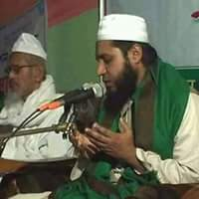
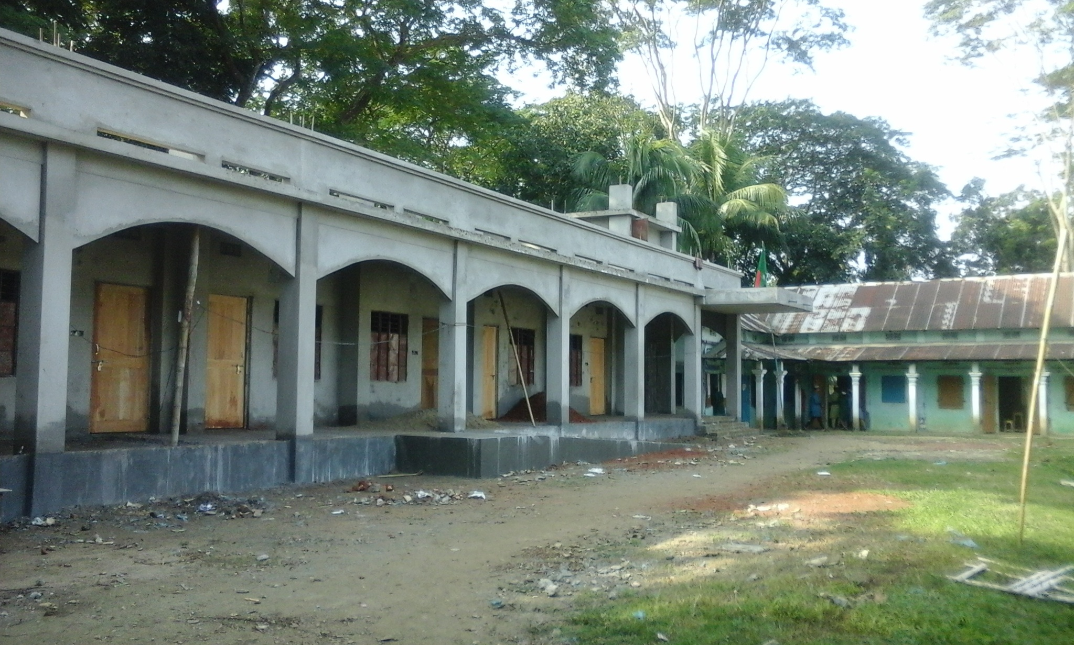
আসসালামু আলাইকুম।
স্বা
গ
ত
ম
সোনামনিরা তোমরা কেমন আছো
10:05:27 AM
মাওলানা সেলিম হোসাইন সহকারি মৌলভি সিংচাপইড় আলিম মাদ্রাসা।
Page no.1

Slide 2
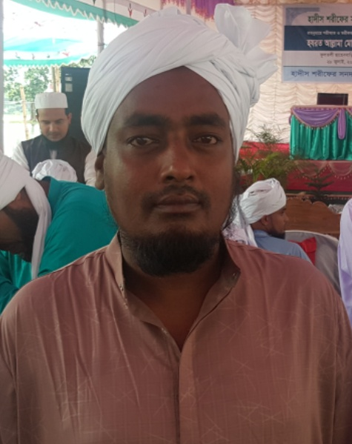
শিক্ষক পরিচিতি
মোঃ সেলিম হোসাইন
সহকারী মৌলভি
সিংচাপইড় ইসলামিয়া আলিম মাদ্রাসা ছাতক, সু্নামগঞ্জ
E-mail: salimhossainsp@gmail.com
মোবাইল০১৭১২৩৯৭৯০৯/০১৭২৬৯৮৩৭৯৬
5/6/2020
10:05:29 AM
মাওলানা সেলিম হোসাইন সহকারি মৌলভি সিংচাপইড় আলিম মাদ্রাসা।
Page no.2
Page no.2
মাওলানা সেলিম হোসাইন সহকারি মৌলভি সিংচাপইড় আলিম মাদ্রাসা।

Slide 3
পাঠ পরিচিতি
শ্রেণিঃ সপ্তম বিষয়ঃ আল ফিকহ
তৃতীয় অধ্যায়ঃ
দ্বিতীয় পাঠ
সময়ঃ ৪০ মিনিট
তারিখঃ বুধবার, 06 মে 2020
10:05:32 AM
মাওলানা সেলিম হোসাইন সহকারি মৌলভি সিংচাপইড় আলিম মাদ্রাসা।
Page no.3

Slide 4
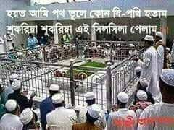
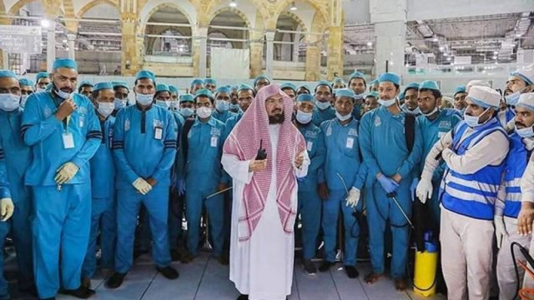
নীচের চিত্রগুলো লক্ষ্য কর।
10:05:32 AM
মাওলানা সেলিম হোসাইন সহকারি মৌলভি সিংচাপইড় আলিম মাদ্রাসা।
Page no.4

Slide 5
আজকের পাঠ
তায়াম্মুম
বুধবার, 06 মে 2020
10:05:32 AM
মাওলানা সেলিম হোসাইন সহকারি মৌলভি সিংচাপইড় আলিম মাদ্রাসা।
Page no.5

Slide 6
শিখণফল
এই পাঠ শেষে আমরা জানবো…....…............
১। তায়াম্মুমের পরিচয়।
২। তায়াম্মুমের পদ্ধতি।
৩। যে সব বস্তু দ্বারা তায়াম্মুম বৈধ।
বুধবার, 06 মে 2020
10:05:32 AM
মাওলানা সেলিম হোসাইন সহকারি মৌলভি সিংচাপইড় আলিম মাদ্রাসা।
Page no.6

Slide 7
বুধবার, 06 মে 2020
10:05:32 AM
মাওলানা সেলিম হোসাইন সহকারি মৌলভি সিংচাপইড় আলিম মাদ্রাসা।
Page no.7

Slide 8
বুধবার, 06 মে 2020
10:05:32 AM
মাওলানা সেলিম হোসাইন সহকারি মৌলভি সিংচাপইড় আলিম মাদ্রাসা।
Page no.8

Slide 9
বুধবার, 06 মে 2020
1:01:50 PM
মাওলানা সেলিম হোসাইন সহকারি মৌলভি সিংচাপইড় আলিম মাদ্রাসা।
Page no.9

Slide 10
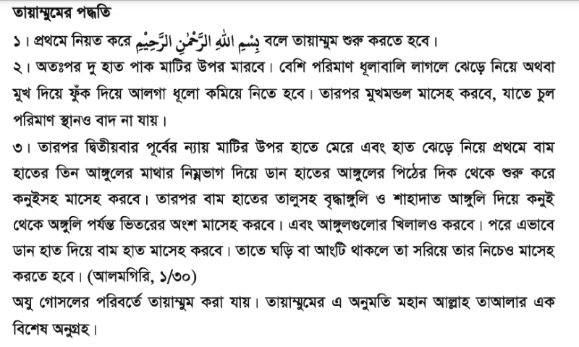
বুধবার, 06 মে 2020
10:05:32 AM
মাওলানা সেলিম হোসাইন সহকারি মৌলভি সিংচাপইড় আলিম মাদ্রাসা।
Page no.10

Slide 11
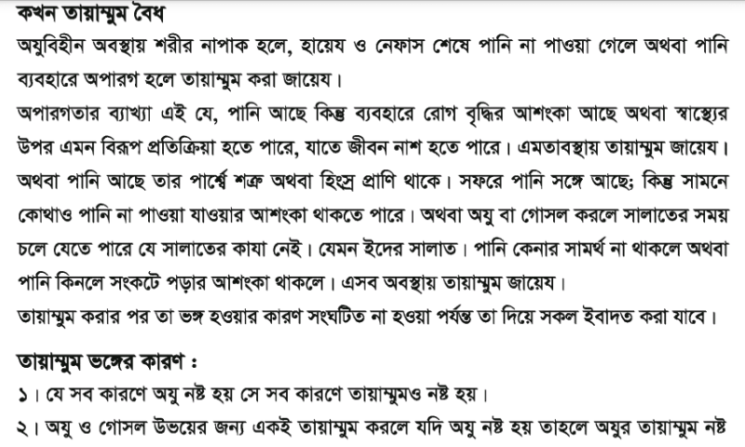
বুধবার, 06 মে 2020
10:05:38 AM
মাওলানা সেলিম হোসাইন সহকারি মৌলভি সিংচাপইড় আলিম মাদ্রাসা।
Page no.11

Slide 12
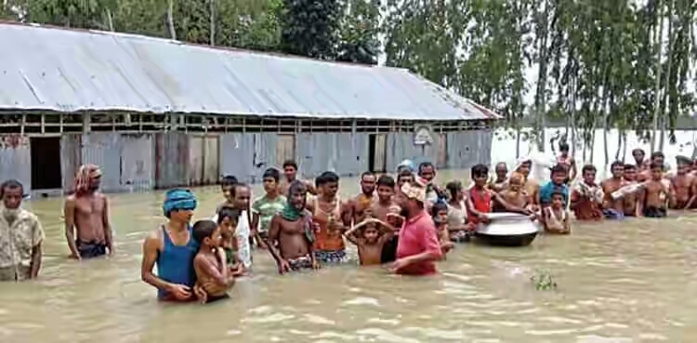
একক কাজ
তায়াম্মুম এর সংজ্ঞা লিখ।
বুধবার, 06 মে 2020
10:05:38 AM
মাওলানা সেলিম হোসাইন সহকারি মৌলভি সিংচাপইড় আলিম মাদ্রাসা।
Page no.12

Slide 13
বুধবার, 06 মে 2020
1:38:33 PM
মাওলানা সেলিম হোসাইন সহকারি মৌলভি সিংচাপইড় আলিম মাদ্রাসা।
Page no.13

Slide 14
বুধবার, 06 মে 2020
11:23:19 AM
মাওলানা সেলিম হোসাইন সহকারি মৌলভি সিংচাপইড় আলিম মাদ্রাসা।
Page no.14

Slide 15
মূল্যায়ন
বুধবার, 06 মে 2020
1:23:45 PM
মাওলানা সেলিম হোসাইন সহকারি মৌলভি সিংচাপইড় আলিম মাদ্রাসা।
Page no.15

Slide 16
মূল্যায়ন
বুধবার, 06 মে 2020
10:05:38 AM
মাওলানা সেলিম হোসাইন সহকারি মৌলভি সিংচাপইড় আলিম মাদ্রাসা।
Page no.16

Slide 17
মূল্যায়ন
বুধবার, 06 মে 2020
1:21:00 PM
মাওলানা সেলিম হোসাইন সহকারি মৌলভি সিংচাপইড় আলিম মাদ্রাসা।
Page no.17

Slide 18
বাড়ির কাজ
বুধবার, 06 মে 2020
10:05:38 AM
মাওলানা সেলিম হোসাইন সহকারি মৌলভি সিংচাপইড় আলিম মাদ্রাসা।
Page no.18

Slide 19
বাড়ির কাজ
বুধবার, 06 মে 2020
1:21:38 PM
মাওলানা সেলিম হোসাইন সহকারি মৌলভি সিংচাপইড় আলিম মাদ্রাসা।
Page no.19

Slide 20
আসসালামু আলাইকুম ওয়া রাহমাতুল্লাহ
সবাইকে
ধন্যবাদ
খোদা হাফিয
বুধবার, 06 মে 2020
10:05:38 AM
মাওলানা সেলিম হোসাইন সহকারি মৌলভি সিংচাপইড় আলিম মাদ্রাসা।
Page no.20

